Slide 1
Инструкция по лепке филимоновской игрушки
Автор Щербакова Ольга Геннадьевна руководитель кружка «Глиняные забавки» МДОУ «комбинированного вида №7 «Огонёк» Г. Котлас

Slide 2
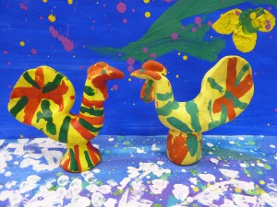
Птица-свиристелка, Звонкая поделка Ну-ка, ну-ка говори, Что там у тебя внутри. -Верь, не верь ли , мой хороший, А в нутрии-то – ничего, Кроме двух сухих горошин И дыханья твоего.

Slide 3
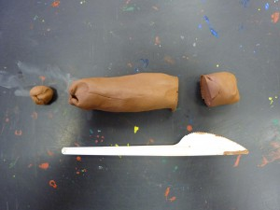
От куска глины, размером со среднюю морковь, отделяем часть на подставку и небольшой кусочек на гребешок и бородку

Slide 4
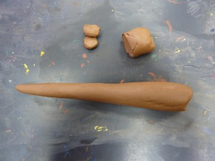
Из основного куска глины скатываем конус-"морковку". От длины и толщины "морковки" будет зависеть стройность будущего петушка.

Slide 5
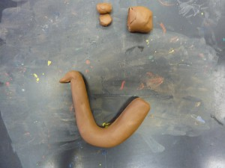
Сгибаем "морковку" под прямым углом примерно посредине. Со стороны утолщения будет хвост. Острую часть сгибаем так, чтобы получилась голова с клювом. В местах сгибов на глине могут появиться трещины.Заглаживаем их мокрыми пальцами

Slide 6
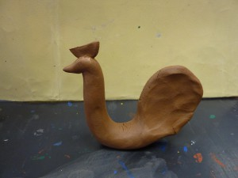
Утолщенный конец сжимаем несколько раз большим и указательным пальцами так, чтобы получился плоский хвост.

Slide 7
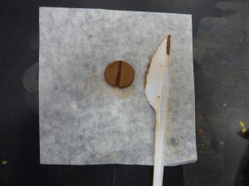
Для гребешка скатываем небольшой шарик и делаем из него круглую лепешку, придавливая пальцем к столу, подложив предварительно кусочек бумаги. На столе у нас, естественно, лежит подкладка для лепки. А бумажка нужна, чтобы глина к подкладке не прилипла. Получившийся кружок разрезаем пополам, смазываем головку петуха шликером и приклеиваем гребешок, плотно прижимая.

Slide 8
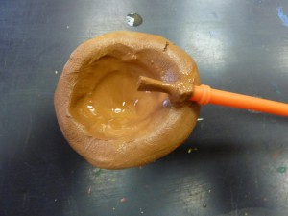
При лепке из глины для соединения деталей используется жидкая глина - шликер. Для приготовления шликера "на скорую руку" из глины лепится мисочка, в нее наливается немного воды, которая кисточкой смешивается с глиной.

Slide 9
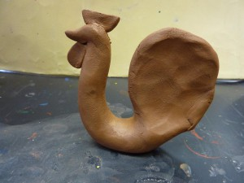
Теперь делаем бородку: из маленького глиняного шарика скатываем капельку, придавливаем ее слегка большим и указательным пальцами и приклеиваем на шликер под клювом.

Slide 10
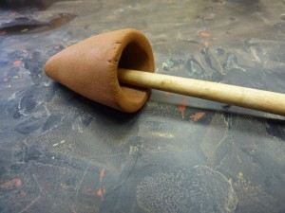
Осталось сделать подставку. Для нее из кусочка глины размером с грецкий орех скатываем конус. В основание конуса углубляем чуть заостренную палочку (я обычно использую черенок старой кисти) и начинаем палочку катать по столу, раскатывая наш конус изнутри. Необходимо следить, чтобы стенки конуса получались примерно одинаковой толщины. Дети очень любят этот прием. Таким способом можно выполнять юбки у барынь, лепить колокольчики. Кроме того, на игрушку требуется меньше глины, а также уменьшается вероятность разрыва ее при обжиге.

Slide 11
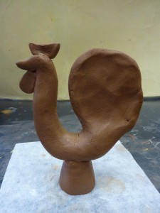
Получившийся конус ставим на стол, подложив бумагу, намазываем сверху шликером и прижимаем к нему нашего петушка. Проверяем, хорошо ли петушок стоит, не падает ли. Готово!!

Slide 12
: http://deti-i-glina.ru/lepka-iz-glinyi-filimonovskoy-igrushki-master-klass/#ixzz2ehJdnfEL

